Slide 1
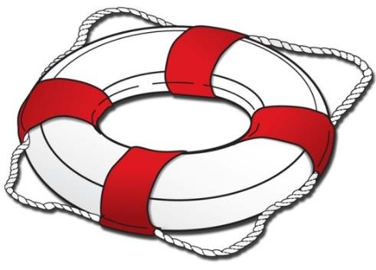
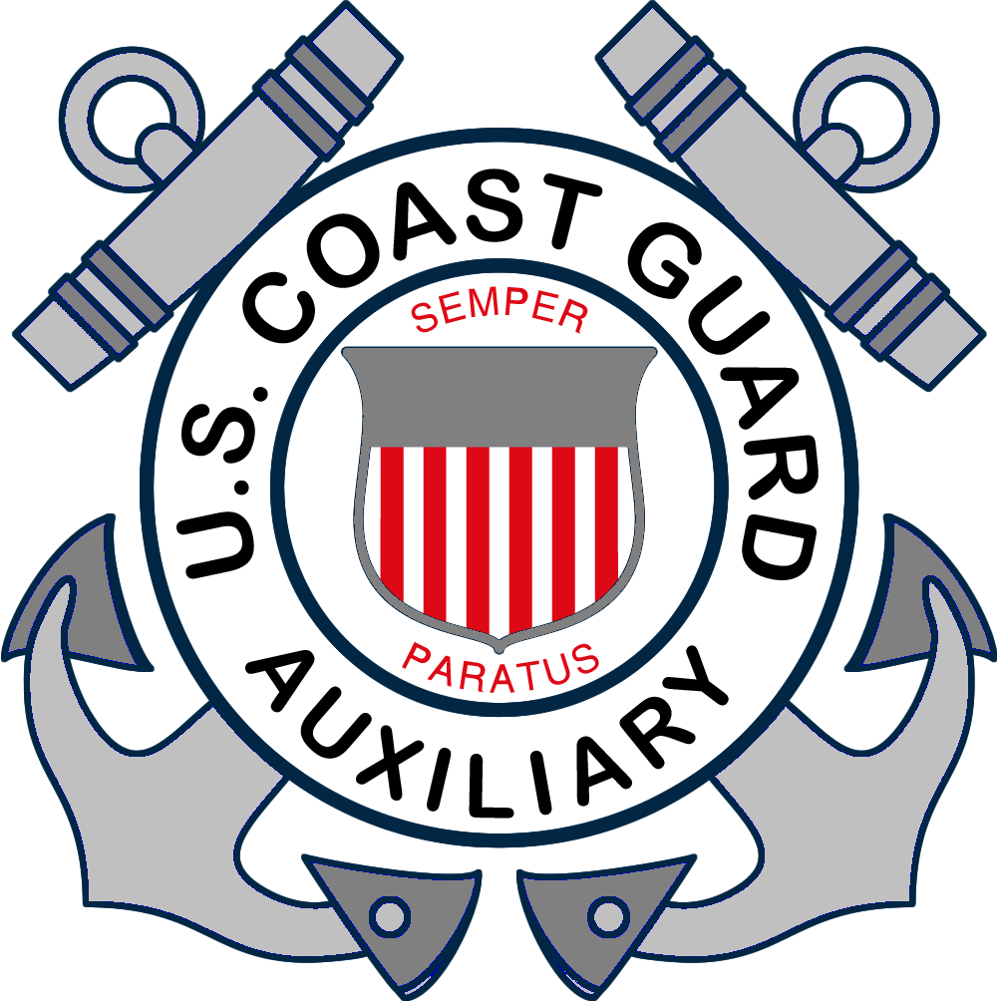
Capitulo 4
Requisitos legales para la navegación
Notes:
Classroom aid: This entire chapter can be done out of doors without PowerPoints.
Have a flotilla member trailer a boat to the class; hand out VSC form 7012s to each student, and have them take turns asking the boat “owner” for each item. The Instructor can facilitate this discussion by making sure pertinent points are all covered
A second option is to bring a selection of required safety equipment into the classroom, break the students into groups, and assign each a “boat” of 21’ (A table works nicely). Have each group decide on the appropriate gear for the boat.
The Coast Guard has responsibility for federal laws, equipment and requirements
The states may have additional requirements
The boat operator must be aware of and comply with all federal and state requirements
Anyone renting a boat is responsible to make sure all the required equipment is aboard!
The items in this chapter are legally required but is only PART of what you need for a safe and enjoyable boating experience!

Slide 2
Tópicos Principales
Numeración y documentación
Número de identificación del casco (HIN)
Requisitos de edad y entrenamiento
Operación ilegal
Alcohol y drogas
Obstruyendo la navegación

Slide 3
Tópicos Principales
Restricciones de Seguridad Nacional
Salvavidas (Dispositivos de Flotación Personal)
Extintores de fuegos
Arrestador de llamas, ventilación y silenciadores
Luces de navegación
Señales visuales de socorro
Dispositivos acústicos

Slide 4
Tópicos Principales
Otros equipos y reglamentos
Leyes para motos acuáticas personales
Leyes relativas al remolques de personas
Desechos de residuos, aceite y basura
Protección del medio ambiente
Informe de accidentes de navegación
Aplicación de la ley

Slide 5
Debe saber como…
Identificar qué embarcaciones deben registrarse y cómo hacerlo
Colocar los números de certificado y las calcomanías de validación en una embarcación correctamente
Encontrar el número de identificación del casco (HIN) en una embarcación
Explicar los requisitos de edad y entrenamiento para el funcionamiento de embarcaciones o motos acuáticas personales (PWC)

Slide 6
Debe saber como…
Enumerar los comportamientos imprudentes o negligentes que deben evitarse al operar una embarcación
Explicar los peligros de consumir alcohol o drogas durante la navegación y las sanciones por hacerlo
Identificar las leyes relativas a la obstrucción de la navegación
Explicar su rol en mantener las vías navegables seguras y protegidas

Slide 7
Debe saber como…
Identificar las clasificaciones y los usos de lossalvavidas (dispositivos de flotación personal) (PFD) y explicar los requisitos legales
Explicar los requisitos legales para extintores, arresta-llamas del motor, sistemas de ventilación y silenciadores
Indicar los requisitos legales para las luces de navegación, las señales de socorro visuales y los dispositivos que producen sonido.

Slide 8
Debe saber como…
Explicar los requisitos para otros equipos, como banderas de buceo o equipos requeridos por el estado
Enumerar los requisitos legales específicos a las motos acuáticas personales (PWC)
Enumerar los requisitos legales para remolcar a una persona detrás de una embarcación
Explicar cómo deshacerse de los residuos, la basura y el aceite correctamente y cómo utilizar correctamente los dispositivos de saneamiento marino (MSD)
Decir cuándo y cómo reportar un accidente de navegación

Slide 9
Certificado de número de registro y calcomanía
Para operar su embarcacion legalmente, se requiere tener un Certificado de Número de registro y una calcomanía de validación.
La tarjeta de registro del barco debe llevarse a bordo siempre que se opere la embarcación
Notes:
Add your state’s specific requirements here.
The original Certificate of Registration must be aboard.
Numbers/Letters are on the registration certificate
They numbers/letters must be permanently displayed on the forward half of the vessel on both the port and starboard side

Slide 10
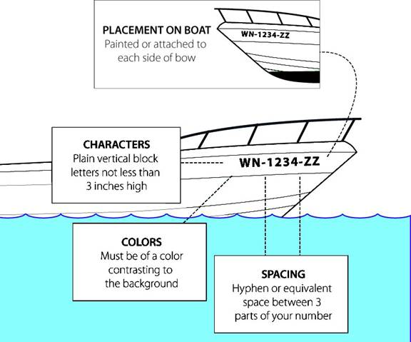
Certificado de número de registro y calcomanía de validación
Las leyes estatales varían. Consulte con la agencia de navegación de su estado para conocer los requisitos específicos.
Conozca el lugar de
colocación de las
calcomanías
El vencimiento es anual
Notes:
Add your state’s requirements here.
Discuss:
placement of numbers,
spacing of numbers/letters,
minimum height of 3”,
contrasting color to hull color
plain block letters
State Specific:
Placement of decal – port? Starboard? In front of numbers? Behind numbers? Documented boat?
Where do you register your boat in your state?
Boat is registered in state of principle use
Registration numbers must stay on boat unless state of use is changed

Slide 11
Otros datos sobre titulos y registro
En su estado:
¿Se requiere título para una embarcación?
¿Se requiere título para un motor fuera de borda?
¿Cuándo vencen el certificado de número y la calcomanía de validación?
¿Qué debe hacer si una embarcación es transferida, destruida, abandonada, perdida, robada o recuperada?
Notes:
Add your state’s requirements here.

Slide 12
Otros datos sobre titulos y registro
En su estado:
¿Qué debe hacer si se pierde o se destruye un certificado de número o una calcomanía de validación? ¿Qué debe hacer si su dirección cambia? ¿Cómo solicita un "Certificado de Documentación" de la Guardia Costera de los EE. UU. para una embarcación recreativa más grande?
Notes:
Larger boats - documentation
A Coast Guard registration
Original documentation must be aboard
Boat operator still subject to state and federal requirements
Only US citizens may have a large vessel documented
Documentation numbers must be clearly visible on the interior structure
Name and hailing port at least 4” high on the hull
Add your state’s requirements here.

Slide 13
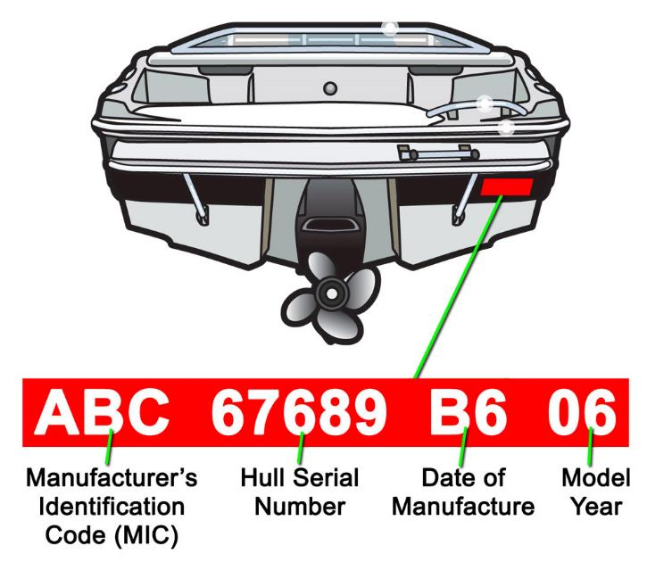
Número de identificación del casco
El número de identificación del casco (HIN) es un número exclusivo que identifica a una embarcación
Notes:
ASK:
What is a HIN? Relate to an automobile’s VIN
Where is it located? Usually on the transom on the starboard size either on a permanently riveted plate or impressed into the fiberglass.

Slide 14
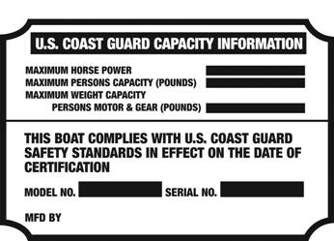
Placa de Capacidad/ Certificado de Cumplimiento
La placa de capacidad especifica el peso máximo y/o el número de personas que el barco puede transportar de forma segura, así como la potencia máxima permitida para la embarcación
Notes:
Federal Law mandates that all powerboats less than twenty feet in length (however, PWC and sailboat manufacturers are not required to attach a capacity plate) need to carry this information in the form of a Capacity Plate. Each Capacity Plate includes the maximum number of adult persons, the maximum gross load, and the maximum size of engine, in horsepower, that your boat can legally carry.
In many states it is a violation to exceed capacity.
Calculating Your Boat’s Capacity
On boats less than 20 feet in length with no capacity plate, use the following rule of thumb to calculate the number of persons (weighing 150 lbs. each, on average) the vessel can carry safely in good weather conditions.
Number of people = vessel length (ft.) x vessel width (ft.) ÷ 15
For example, for a vessel 18 feet long by 6 feet wide, the number of persons is 18 times 6 (or 108) divided by 15, which equals seven 150-lb. persons (or a total person weight of 7 x 150, or 1050 lbs.).

Slide 15
Quién puede operar una embarcación
En su estado:
¿Qué edad debe tener una persona para operar una embarcación, o una moto acuática personal (PWC) o una embarcación con una potencia específica? ¿Cuales personas tienen por ley que tomar un curso estatal de navegación?
Notes:
Place your state’s requirements here.
Discuss:
YOUR state’s requirements for age of operator
Is there mandatory education?

Slide 16
Quién puede operar una embarcación
En su estado:
¿Quiénes deben tener un adulto a bordo de la embarcación? ¿Es que los operadores están obligados a llevar su certificado estatal de navegacion a bordo? ¿Quiénes están exentos de tomar el curso estatal de la navegación?
Notes:
Add your state’s requirements here.

Slide 17
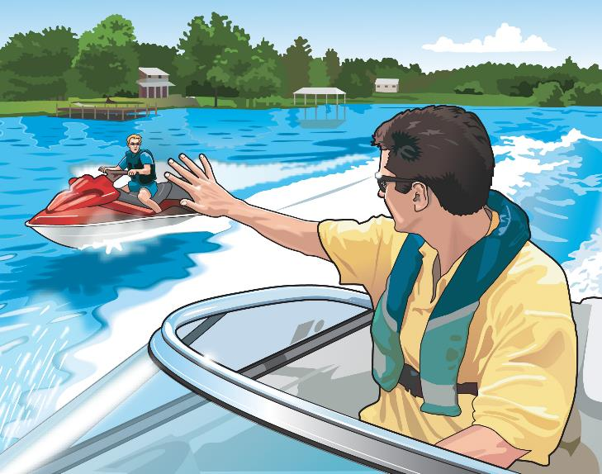
Operación ilegal de una embarcación
Operación imprudente significa navegar de una manera que podría poner en peligro la vida, la seguridad o la propiedad suya o ajena

Slide 18
Operación ilegal de una embarcación
En su estado, la operación imprudente incluye:
¿Zigzaguear a través del tráfico congestionado? ¿Operar en áreas de natación u otras áreas restringidas? ¿Saltar las estelas cerca de otra nave? ¿Desviarse en el último momento para evitar la colisión? ¿Perseguir o acosar a la vida silvestre?
Notes:
Add your state’s requirements here.
Negligent Operation:
Operating in a restricted area
Wake jumping – hull leaves the water
Failure to regulate speed
Operating while under the influence of drugs or alcohol

Slide 19
Alcohol y Drogas
En su estado:
¿Cómo se define la navegación en estado de embriaguez (BWI)? ¿Qué determina si una persona está intoxicada, incluido el porcentaje de concentración de alcohol en sangre?
¿Cuáles son las sanciones para intoxicacion?
¿En que consiste haber consentido que le hagan una prueba alcolica?
Notes:
Place your state’s requirements and BUI laws here.
Contribute to 1/3 of boating accidents
YOUR state’s regulations and penalties
The effects of alcohol and drugs
Effects made much worse by the factors involved with boating:
Noise
Sun
Vibrations
Wind and seas
Alcohol is a contributing factor in many boating accidents and deaths
If you use alcohol or drugs your chances of surviving an accident are greatly reduced
Even legal drugs may impair physical ability and judgement
BWI is a federal offense
BAC of 8%

Slide 20
Obstruyendo la navegación
Es ilegal:
Operar de una manera que impida que otras embarcaciones naveguen de forma segura. Anclar en un río o canal en un lugar que está en el camino de otras embarcaciones que pasan a través. Amarar a una boya, baliza, luz o cualquier otra ayuda a la navegación. Mover, dañar o destruir cualquier ayuda a la navegación Bloquear el acceso a un muelle, rampa para botes o instalaciones.
Notes:
It’s illegal to:
Anchor in a channel or river
Tie up to a buoy or other ATON except in an emergency
Tamper with, deface, or move any ATON
Obstruct a pier, wharf, or boat ramp
Why is this important?

Slide 21
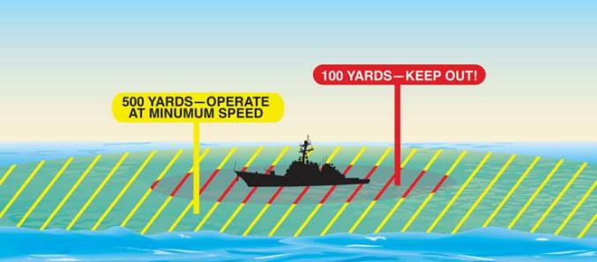
Restricciones de Seguridad Nacional
Velocidad lenta y mínima en un radio de 500 yardas de cualquier buque naval de los EE. UU. Nunca se acerque a menos de 100 yardas Observar y evitar todas las zonas de seguridad
Observar y evitar áreas restringidas, cerca de presas, plantas eléctricas, etc. No se detenga ni se ancle debajo de puentes o en canales Haga su parte para mantener nuestras vías fluviales
seguras y protegidas
100 yardas – Manténgase Fuera
500 yardas – operar a velocidad mínima
Notes:
Stay clear of naval vessels
Be aware of security zones
No anchoring under bridges
Help with America’s Waterway Watch
Report suspicious activity to: 877-24-WATCH
Hand out the AWW decals and brochures here

Slide 22
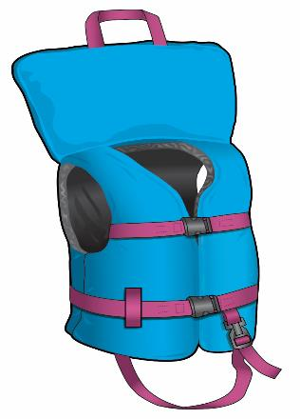
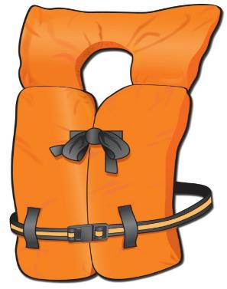
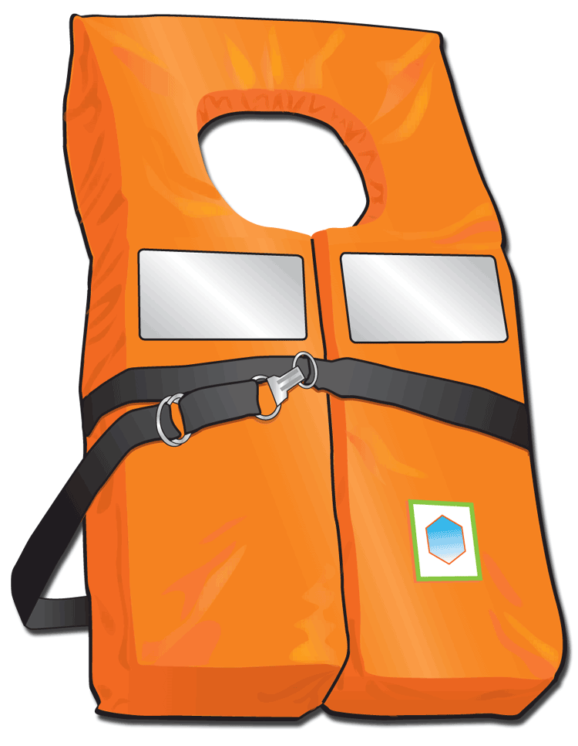
Salvavidas Dispositivos de Flotación Personal
Todos las embarcaciones recreativas deben llevar un chaleco salvavidas (dispositivo de flotación personal) aprobado por la Guardia Costera de los EE. UU. de un tamaño adecuado para cada persona a bordo
Tipo I: Para mar abierto
Tipo II: Aguas costeras
Notes:
Instructor Notes:
At least one on board for each person onboard
YOUR state’s requirements for Youth
Readily accessible
Have someone define
In good condition
Must be properly fitted
Select based on use and size
Emphasize the WEARING of the PFD at all times when underway!
Inspect lifesaving equipment frequently. Do not store in original wrapping.
Explain when to discard a PFD: when it is no longer serviceable. Rips, tears, compressed flotation material, etc.
Type I: Offshore life jacket – minimum of 22 pounds buoyancy. Will turn most unconscious people face up – affords greatest protection
Type II: Near-Shore Vest – minimum of 15.5 pounds of buoyancy. Will turn most unconscious people face up

Slide 23
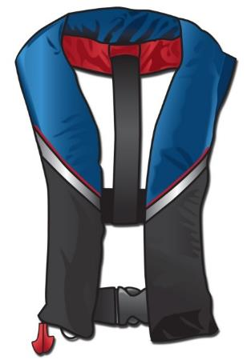
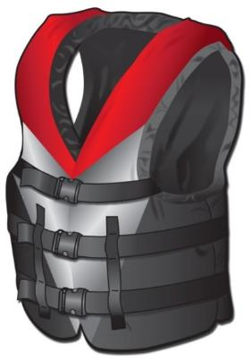
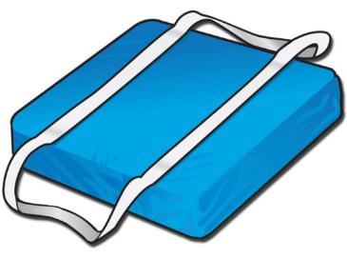
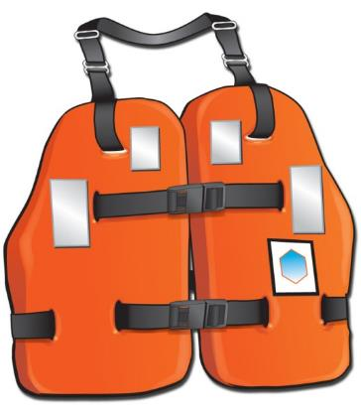
Salvavidas Dispositivos de Flotación Personal
Tipo III: Aptos para llevar puestos
Tipo IV: Para arrojar
Tipo V: Uso especial
Notes:
Classroom Aid: Bring a variety of PFDs to the class, and ask students to put them on and “model” them; have the rest of the class identify each type, it’s purpose, advantages and disadvantages.
Add the E-Directorate slides showing the new life jacket labeling system and discuss the new icon system.
Type III Flotation Aid: Minimum 15.5 pounds of buoyancy – calm, inland life jacket. Many special designs for water sports.
Type IV Throwable Device: Needed on vessels 16’ and over except canoe or kayak. Designed to be thrown, not worn. Must be immediately available
Type V: Special-Use Device: must be worn, use according to label. Our cold water survival suits (mustangs) are a good example.
Type III/V Inflatable PFD
Advantages of an inflatable
Disadvantages of an inflatable
Only for people older than 16
It must be worn

Slide 24
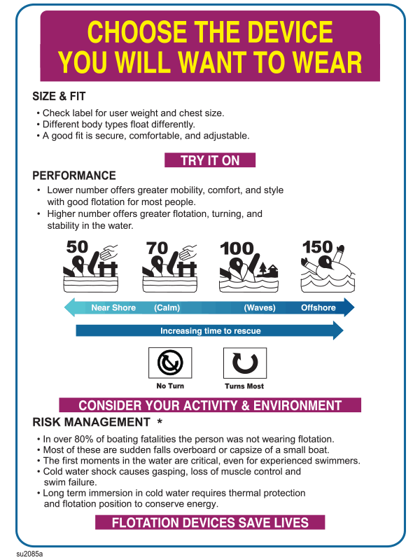
Nuevos Iconos
Elija el nivel de flotación apropiado para el tipo de actividad.
La flecha curva indica que es probable que gire una persona inconsciente boca arriba en el agua.

Slide 25
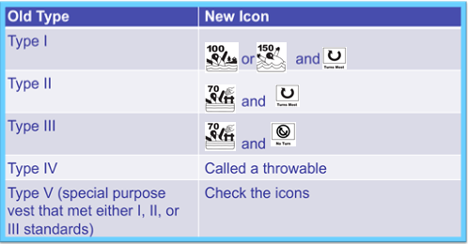
Nuevos iconos: Comparaciones
Tipo anticuado:
Nuevo Icono:
Tipo 1
Tipo 2
Tipo 3
Para arrojar
Tipo 4
Verifique los iconos

Slide 26
Salvavidas Dispositivos de Flotación Personal
En su estado:
¿Cuáles son las leyes con respecto a los salvavidas? ¿Qué tipos deben llevarse a bordo? ¿Cuales embarcaciones deben tener a bordo un dispositivo tipo IV para arrojar?
Notes:
Review your state’s requirements here. Include minimum ages for children to wear life jackets.
If there is a difference between state and federal laws, explain the difference and when and where they come into effect.

Slide 27
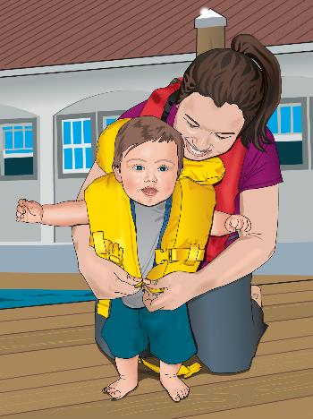
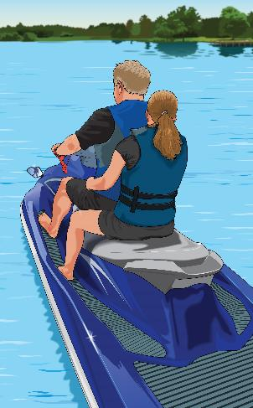
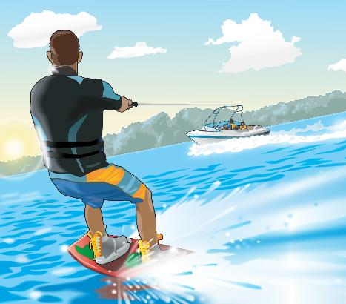
Salvavidas Dispositivos de Flotación Personal
En su estado:
¿Cuáles son los requisitos de salvavidas en estas situaciones?
Personas en una Moto Acuática
Personas que sean remolcadas
Niños
Notes:
Add your state’s requirements.

Slide 28
Interruptor de incendio con cordón de corte de barco recreativo
A partir del 1 de abril de 2021 Requisitos para embarcación recreativas del interruptor de incendio con cordón (ECOS)
El Congreso aprobó dos leyes:
Fabricantes instalarán interruptor de incendio con cordón en las embarcaciones recreativas
Los operadores de embarcaciones recreativas utilizan el interruptor de incendio con cordón del motor
Diseñado para reducir el potencial de lesiones causadas por la hélice de barcos fugitivos
Notes:
Over the last three years (2018-2020), Congress has passed two laws requiring, first, that manufacturers install engine cut-off switches on recreational vessels and, second, that recreational vessel operators use those engine cut-off switches. The laws that have placed these requirements on recreational vessel manufacturers and recreational vessel operators are found in United States Code (USC), as opposed to the Code of Federal Regulations (CFR) where these types of requirements are typically found. These are federal laws and not enforceable by state and local marine officers at this time. These new laws will improve safety for all recreational boaters by reducing the potential for propeller injuries to recreational vessel operators, other users of the nation’s waterways, and marine law enforcement officers responsible for responding to runaway boats.

Slide 29
Interruptor de incendio con cordón de corte de barco recreativo
A partir del 1 de abril de 2021 Requisitos para embarcación recreativas del interruptor de incendio con cordón (ECOS)
Se aplica a las embarcaciones recreativas menores de 26' capaces de 115 libras de empuje (aproximadamente 3 Caballos de fuerza). La ley exige que el fabricante, distribuidor o distribuidor de dichas embarcaciones o motores los equipe con el ECOS.
Notes:
More specifically, Section 503 of the LoBiondo Coast Guard Authorization Act of 2018 created 46 USC 4312 to require a manufacturer, distributor, or dealer that installs propulsion machinery and associated starting controls on a covered recreational vessel (less than 26 feet long and capable of 115 pounds of static thrust) to equip the vessel with an ECOS per compliant with ABYC Standard A-33. This law went into effect on December 4, 2019 one year after the 2018 CGAA was enacted and is referred to as the “installation requirement.”

Slide 30
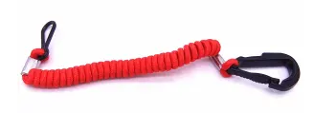
Interruptor de incendio con cordón de corte de barco recreativo
A partir del 1 de abril de 2021 Requisitos para embarcación recreativas del interruptor de incendio con cordón (ECOS)
Operador de un buque cubierto por la nueva ley DEBE UTILIZAR EL ECOS, excepto:
Si el timón principal está en cabina cerrada Si el buque no tiene un ECOS Si la nave no requiere una
Sanción por incumplimiento
1er ofensa : multa de $100 2ª ofensa : multa de $250 3er ofensa : multa de $500
Notes:
Section 8316 of the National Defense Authorization Act of 2021 amended 46 USC 4312 to require individuals operating those recreational vessels covered by the installation requirement to use ECOS links, except if the main helm is within an enclosed cabin or the vessel does not have and is not required to have an ECOS. It provides a penalty of $100, $250, and $500 for the first, second, and third offenses, respectively. The law goes into effect on April 1, 2021. This requirement is referred to as the “use requirement.”

Slide 31
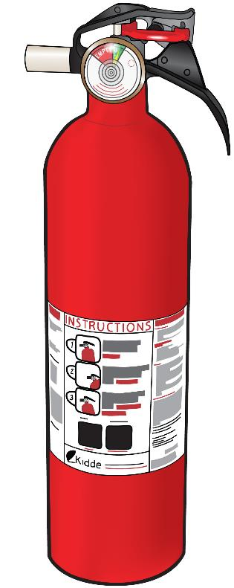
Extintores de Incendios
Clasificación de incendios
Tipo A: materiales sólidos
combustibles como la madera. Dejan
Cenizas.
Tipo B: líquidos inflamables como la gasolina o el aceite.
Tipo C: incendios eléctricos.
Notes:
Type A Fire: Think of A for “leaves ash”. Trash, wood, paper
Type B Fire: Think of B for “boil”. Flammable liquids like gasoline, grease, turpentine. CG type required
Type C Fire: Think of C for “current”. Electrical current
You may want to mention Type D fires too. Ask the class what is a D fire? Combustible metals? Why would we discuss that in a boating class? Are we worried about our engine catching fire and melting? No! So why? Flares. Discuss how to put them out.

Slide 32
Extintores de Incendios
Requisitos del extintor de incendios Tamaños
Eslora de la embarcación | Sin sistema fijo | Con sistema fijo
Menos de 26 pies | un 5-B | ninguno
De 26 pies a menos de 40 pies | dos 5-B o un 20-B | un 5-B
De 40 pies a menos de 65 pies | tres 5-B o un 20-B y un 5-B | dos 5-B o un 20-B
Notes:
These are minimum requirements
PASS Method
Pull the pin
Aim at the base of the file
Squeeze the trigger
Sweep the base of the fire

Slide 33
Extintores de Incendios
Los extintores deben colocarse en una área de fácil acceso y que se puedan alcanzar inmediatamente Inspeccione los extintores regularmente
Los sellos y los indicadores contra manipulación indebida no están rotos ni faltan. El extintores están completamente cargado. No hay daños físicos.
En su estado, ¿Cuáles embarcaciones están exentos del requisito de extintor de incendios?
Notes:
Fire Extinguishers should be placed anywhere they can be easily accessed in an emergency.
Care and treatment:
Check pressure
Check locking pin
Has the extinguisher been used
NEVER test fire an extinguisher
Fire Extinguishers should be placed in an accessible area—not near the engine or in a compartment, but where they can be reached immediately.
Fire extinguishers should not be stored where you cannot reach them or where they can be damaged. Fire extinguishers should be mounted in an open area, standing upright, easily accessible, and in a place where they can be inspected regularly.

Slide 34
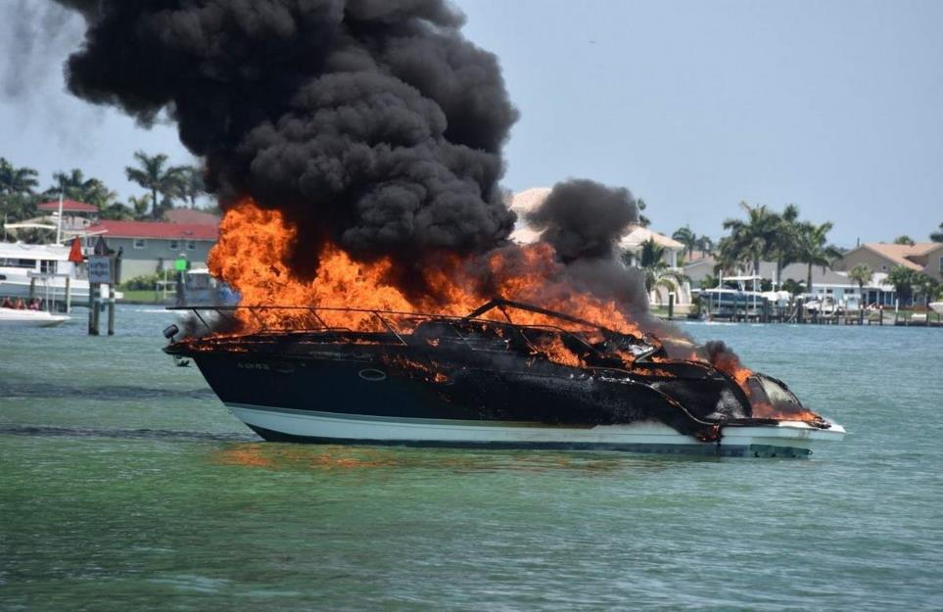
Arrestallamas para detonaciones del motor
Evitar el encendido de vapores de gasolina si el motor falla.
Notes:
Required for inboard carbureted enclosed gasoline engines (not outboards)
Avoids carburetor backfire
Keeps “backfire” sparks from igniting fumes
Must be Coast Guard Approved or U 1 SAE type
Must be kept clean

Slide 35
Arresta-llamas para el motor
Debe estar:
instalado en cada carburador
En buenas condiciones
Modelo aprobado por la Guardia Costera de los EE. UU.
Debe limpiarse periódicamente y verificar que no esté dañado.
Notes:
As the name suggests, the purpose of a boat backfire flame arrestor is to stop flames, which can result from an engine backfiring, from coming into contact with other fuel and starting a fire on board your boat. To do this important job, the backfire flame arrestor needs to be in good condition.
The Flame Arrestor Working Principle
All flame arrestors have the same working principle: removing heat from the flame as it attempts to travel through narrow passages with walls of metal or other heat-conductive material. ... Flame arresters are passive devices with no moving parts.

Slide 36
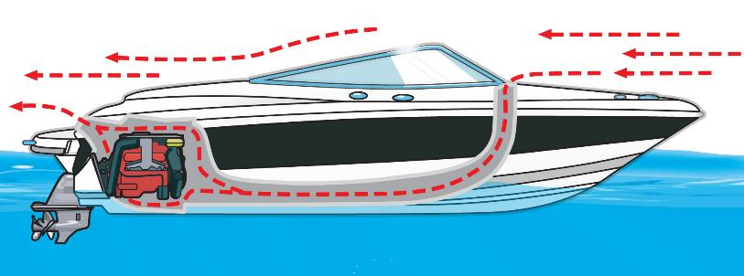
Sistemas de ventilación
Las embarcaciones que usan gasolina construidas de manera tal que atrapen las emisiones de gasolina deben tener un sistema de ventilación natural
Si su embarcación esta equipada con un sistema de ventilación eléctrico, enciéndalo durante al menos cuatro minutos antes de arrancar el motor
Notes:
Many fires/explosions caused by gasoline fumes in enclosed engine/fuel compartments
Best detector – Your NOSE!
Don’t start the engine if YOU smell fumes!
Required on gasoline powered boats
Exhaust fumes can cause carbon monoxide poisoning – detectors are available
Natural ventilation – uses ‘ram effect’ of motion
Powered ventilation – uses blowers
Exhaust and Air supply ducts must be above the usual level of water in Bilge
Warning label:
Gas vapors can explode. Before starting engine, operate blower for four minutes and check engine compartment bilge for gas vapors.
Warning Label must be displayed near ignition switch

Slide 37
Monóxido de carbono
Inodoro, incoloro e insípido Fuente primaria: gasolina
Prevención: apague todos los motores cuando este cargando combustible
Fuente secudaria: llama abierta (estufas, hornos, calentadores, parrillas, etc.)
Prevención: buena ventilación
Instalar detectores de monóxido de carbono
Notes:
Carbon monoxide is a potentially deadly gas produced any time a carbon-based fuel, such as gasoline, propane, charcoal or oil, burns. Sources on your boat include gasoline engines, generators, cooking ranges, and space and water heaters.
CO that builds up in the air space beneath the stern deck or on and near the swim deck can kill someone in seconds. Traveling at slow speeds or idling in the water can cause CO to build up in a boat's cabin, cockpit, bridge, and aft deck, or in an open area.
The "station wagon effect," or backdrafting can cause carbon monoxide to accumulate inside the cabin, cockpit and bridge when operating the boat at a high bow angle, with improper or heavy loading or if there is an opening which draws in exhaust. This effect can also cause carbon monoxide to accumulate inside the cabin, cockpit, aft deck, and bridge when protective coverings are used and the boat is underway.
carbon monoxide can quickly build to dangerous levels. When there's too much carbon monoxide in the air, it can enter your bloodstream through your lungs. Once in your bloodstream, it replaces the oxygen you need to stay alive.
To protect yourself and others against CO poisoning while boating: Allow fresh air to circulate throughout the pleasure craft at all times, even during bad weather.

Slide 38
Silenciadores y límites para el nivel de ruido
En su estado:
¿ Qué tipo de sistema de silenciador se requiere?
¿Cuáles son los límites para el nivel de ruido?
¿ Cuales modificaciones están prohibidas?
Notes:
Add your state’s muffler requirements here.
Powerboats use marine mufflers, commonly made out of non-metallic materials, to contain engine noise and cool the exhaust. Mufflers are always mounted above the waterline, and usually have some sort of check valve in-line to prevent backwards water flow, which might damage the engine.
Many states has requirements similar to these: boats must not exceed a noise level of 90 dBA when stationary at ilde and measured from a distance of 3 feet, and; all motorboats must not exceed a noise level of 86 dBA when measured from a distance of 50 feet.

Slide 39
Luces de navegación
La embarcación tiene que estar equipado con luces de navegación adecuadas Se deben utilizar luces:
Entre la puesta y la salida del sol Durante periodos de visibilidad reducida
Notes:
What are your state’s requirements?
Between sunset and sunrise
Restricted visibility
Fog, snow, ice, heavy rain
Sailboats under power are power-driven
Review light colors
Port=left has four letters, port is four letters, and port wine is red
Starboard=greeen

Slide 40
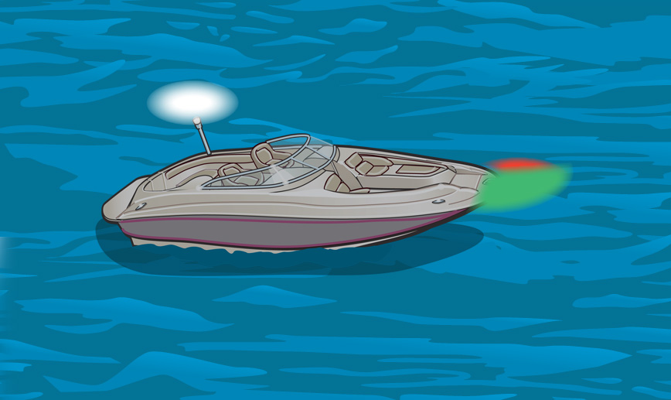
Luces de navegación
Embarcaciones con motor, menos de 39.4 pies de eslora
Notes:
What are your state’s requirements?

Slide 41
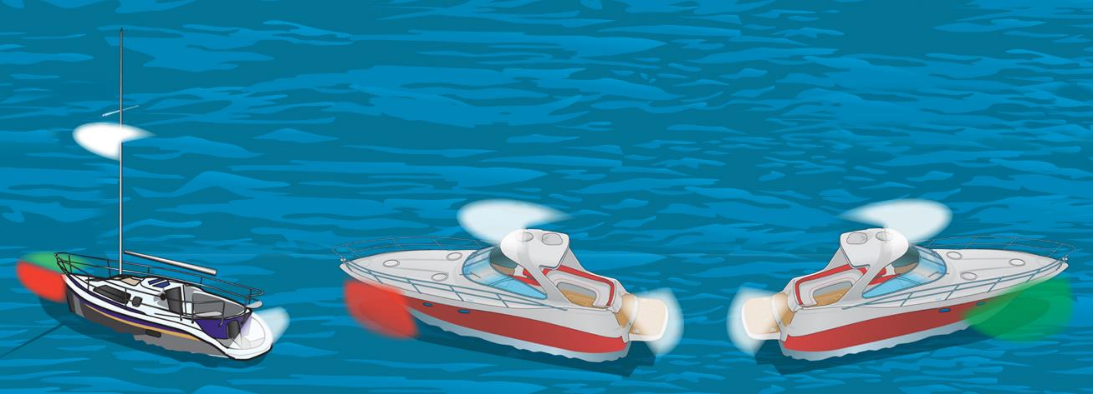
Luces de navegación
Embarcaciones con motor, menos de 65.6 pies
Notes:
What are your state’s requirements?

Slide 42
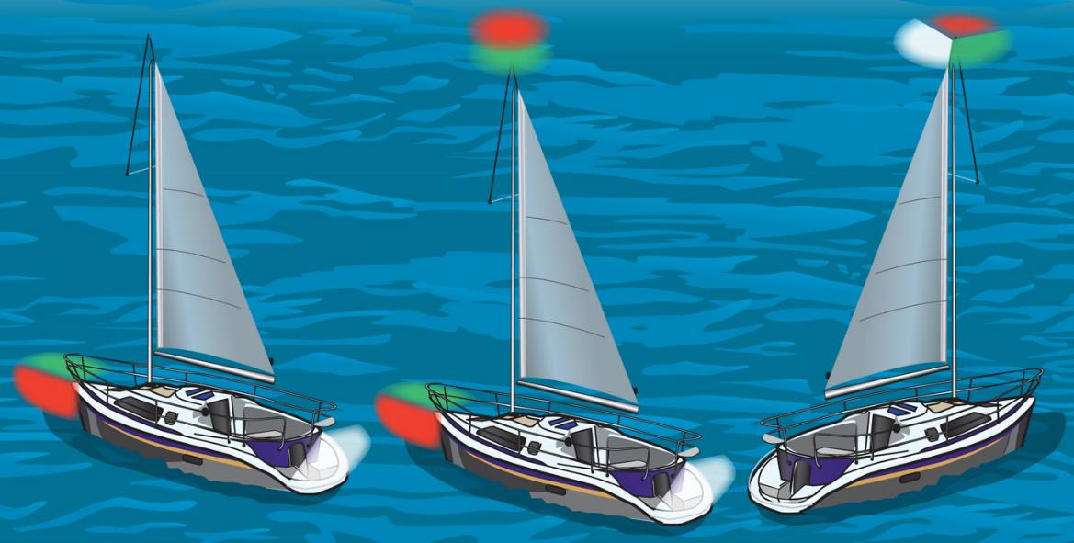
Luces de navegación
Embarcaciones sin motor, menos de 65.6 pies de eslora
Notes:
What are your state’s requirements?
Remember, masthead light = under power for a sailboat

Slide 43
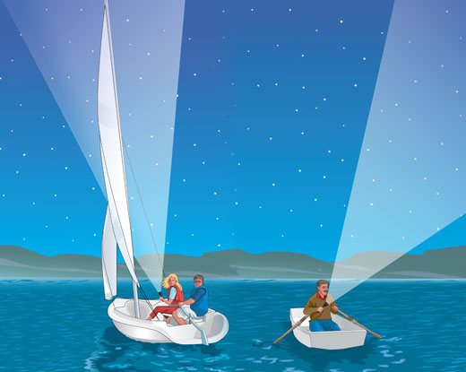
Luces de navegación
Embarcaciones sin motor, menos de 23 pies de eslora
Notes:
What are your state’s requirements?
Applies to sailboats and vessels under oars less than 23’

Slide 44
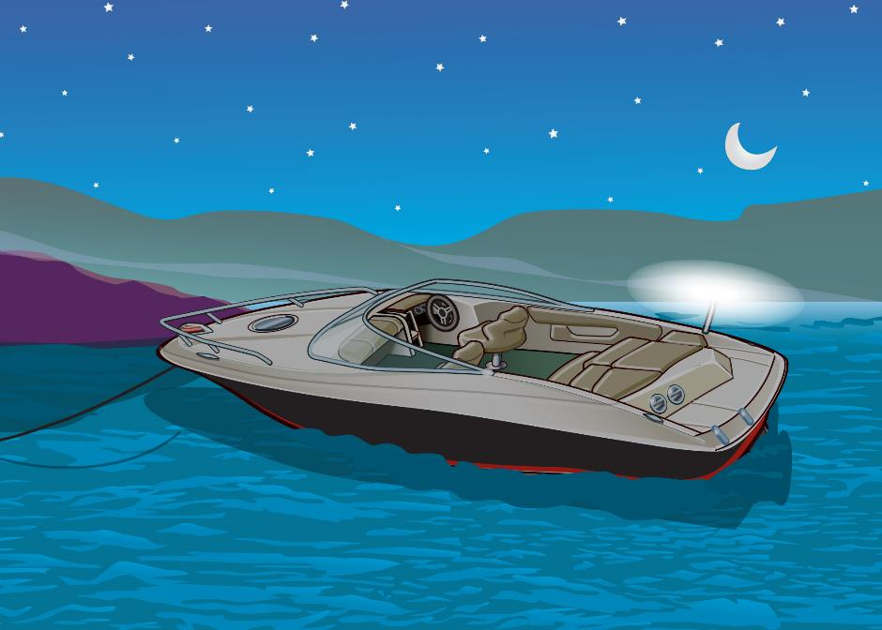
Luces de navegación
Todas las embarcaciones ancladas, cuando no están navegando
Notes:
What are your state’s requirements?
Underway= not at anchor, not aground, or not tied to a dock or pier
Not underway – 360 degree, all around white light. Make sure the running/side lights are not on.

Slide 45
Señales Visuales de Socorro
Las señales de socorro visual [Visual Distress Signals (VDS)] se clasifican como:
Señales de día
Señales de noche
Señales de día y de noche
Las señales de socorro visual pueden ser:
Pirotécnicas
No pirotécnicas
Notes:
A Visual Distress Signal (VDS) is any device you can use to help others locate your boat quickly in the case of an emergency. Visual distress signals include day signals that are visible in sunlight, night signals that are visible in the dark, and anytime signals that can be used both day and night.
Pyrotechnic: 3 good for night and day
Non-pyro: electric SOS light and 3 day (smoke)
All boats on coastal waters or operating at night
Flares must be under 42 months of age (measured from date of manufacture)

Slide 46
Señales Visuales de Socorro
Las embarcaciones que navegan en aguas federales deben llevar señales aprobadas por la Guardia Costera de EE. UU.
Todas las embarcaciones deben llevar señales de noche cuando operen entre la puesta y la salida del sol La mayoría de las embarcaciones deben llevar señales de día
Notes:
The Regulations
The requirement to carry visual distress signals requires all boats when used on coastal waters, which includes the Great Lakes, the territorial seas and those waters directly connected to the Great Lakes and the territorial seas, up to a point where the waters are less than two miles wide, and boats owned in the United States when operating on the high seas to be equipped with visual distress signals.
The only exceptions are during daytime (sunrise to sunset) for:
Recreational boats less than 16 feet in length
Boats participating in organized events such as races, regattas or marine parades
Open sailboats not equipped with propulsion machinery and less than 26 feet in length
Manually propelled boats
These boats only need to carry night signals when used on these waters at night.

Slide 47
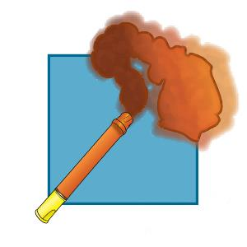
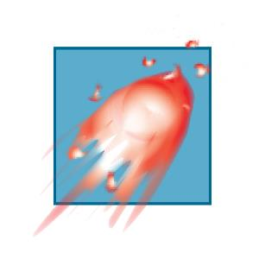
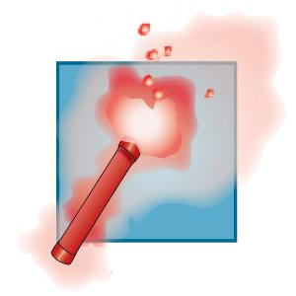
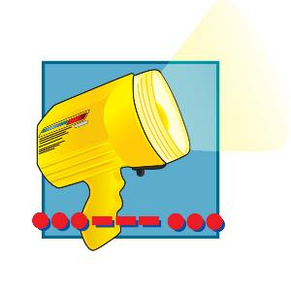
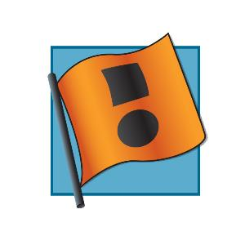
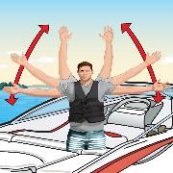
Señales Visuales de Socorro
Señales pirotécnicas
Señales no pirotécnicas
Humo naranja de mano – Señal de día | Cohete rojo Señal de día y noche | Bengala roja Señal de día y noche
Luz eléctrica Señal de noche | Bandera naranja Señal de día | Señal de brazos
Notes:
What are your state’s requirements?
While the arm signal is not USCG approved, use it if you have no other VDS aboard
USCG Approved Pyrotechnic Visual Distress Signals and Associated Devices include:
Pyrotechnic red flares, hand held or aerial
Pyrotechnic orange smoke, hand held or floating
Launchers for aerial red meteors or parachute flares
Non-pyrotechnic Visual Distress Signaling Devices
Must carry the manufacturer's certification that they meet Coast Guard requirements. They must be in serviceable condition and stowed to be readily accessible. This group includes:
Orange distress flag
Electric distress light
SOS Distress Light
The SOS Distress Light is an LED Visual Distress Signal Device that meets U.S. Coast Guard requirements to completely replace traditional pyrotechnic flares. Unlike traditional flares, this electronic flare never expires, which solves the challenge of flare disposal. The LED light flashes up to 60 hours, unlike traditional flares that last minutes or less. It flashes only the SOS sequence, per USCG requirements, and is visible up to 10 nautical miles.

Slide 48
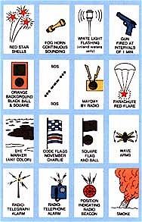
Señales Visuales de Socorro
Si se utilizan señales pirotécnicas:
Deben haber un mínimo de tres señales a bordo
Deben tener fecha de vencimiento
Las señales vencidas pueden llevarse a bordo como extras, pero deben haber un mínimo de tres señales que no hayan vencido a bordo
Notes:
Pyrotechnics must be USCG approved
Day – Night
Pyrotechnic – Non-pyrotechnic
Coastal waters – Inland waters
Do not use 12 gauge type of VDS on inland lakes due to fire danger if they come down on shore. Sky blazer hand held flares meet all day and night requirements and are relatively inexpensive.
Do not shoot them off until you see a potential rescuer.
All VDS are only good for 42 months from the date of manufacture so pay attention to the expiration dates.
Pyrotechnic: 3 good for night and day
Non-pyro: electric SOS light and 3 day (smoke)
All boats on coastal waters or operating at night

Slide 49
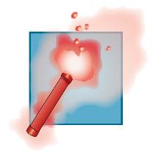
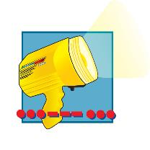
Señales Visuales de Socorro
Ejemplos de combinaciones que pueden llevarse
3 bengalas rojas de mano
1 bengala roja de mano
2 cohetes rojos
3 señales de humo naranja de mano
1 luz eléctrica
Notes:
Discuss whether or not you need to carry VDSs if boating on inland water less than 2 miles wide.
Daytime
Smoke
Dye/ribbon
Night time
Hand held flares
Aerial flares
Remember
Keep dry
May not work if wet
Short burn time
Use only when they might be seen

Slide 50
Señales Visuales de Socorro
Al momento es la única alternativa a las luces bengalas aprobada por la Guardia Costera de los EE.UU.
Tiene que estar marcada como aprobada
Es una luz electronica. Se anuncia como permanente, no tiene que ser reemplazada como las luzes bengalas cada tres anos. Lleva pilas que si necesitan reemplazo.
Notes:
Discuss new electronic flares and advantages over traditional flares.
Aprobado para noche solamente. Necesita una señal de socorro de día típicamente la bandera naranja.

Slide 51
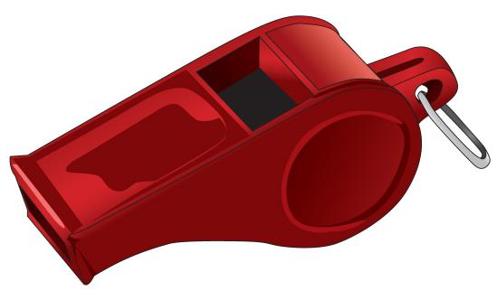
Dispositivos Acústicos
Son esenciales en periodos de visibilidad reducida Le permiten indicar sus intenciones o su posición
Notes:
All vessels must have a way to make sound signals

Slide 52
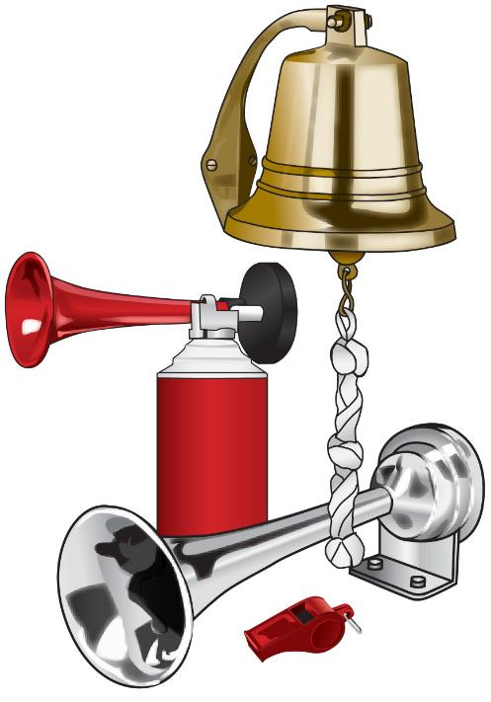
Dispositivos Acústicos
Tipos de dispositivos acústicos
Silbato Claxon
Campana
Notes:
Whistle or horn must be audible ½ mile
Installed power horns
Portable air horns
Whistle
Hailer
Bell
Vessels over 65.6 feet
Inland rules only

Slide 53
Dispositivos Acústicos
Requisitos para aguas federales:
Las embarcaciones de menos de 65.6 pies deben llevar un silbato, bocina u otro dispositivo de señal acústica Las embarcaciones de 65.6 pies o más deben llevar un silbato o un claxon, y una campana

Slide 54
Dispositivos Acústicos
En su estado:
¿Se requieren dispositivos acústicos en las aguas de su estado? ¿Qué tipos de dispositivos acústicos se requieren basado en la eslora del embarcación? ¿A qué distancia debe ser audible la señal acústica?
Notes:
Add any state requirements here.
All vessels are required to carry an efficient sound-producing device, such as a whistle or horn, that is audible for at least one-half mile.
The sound-producing device may be a whistle, horn, or bell that is audible for one-half mile. The device must be readily accessible to the operator of the boat or the passengers.
Needed for maneuvering signals, reduced visibility, danger signal

Slide 55
Otros equipos y reglamentaciones
Se pueden utilizar dos tipos de banderas para indicar la actividad de buceo:
¿Qué bandera(s) se requiere(n) en su estado?
¿A qué distancia debe permanecer una embarcación de una bandera de buceo?
Bandera del buzo Roja y blanca
Bandera Alfa Azul y blanca
barco
Notes:
Discuss your state’s restrictions and laws regarding boating near diver flags. How far away must you stay from a diver down flag?
International Rules- rigid “Alpha” flag
State or local may require red/white diagonal
Avoid areas with boating traffic
Avoid narrow waterways
A diver down flag, or scuba flag, is a flag used on the water to indicate that there is a diver below. ... Internationally, the code flag alfa/alpha, which is white and blue, is used to signal that the vessel has a diver down and other vessels should keep well clear at slow speed.
Two types of flags are used to indicate diving activity. A rectangular red flag, at least 12 inches x 16 inches, with a two-inch, white diagonal stripe if on state waters. A blue and white International Code Flag A (or Alfa flag) if on federally controlled or international waters.
Local laws regulate how close you have to stay to your flag. and how far boaters and skiers must stay- away. For areas where no laws stipulate these distances, the rule of thumb is for you to stay within 50 feet of your flag and for boats to stay at least 100 to 200 feet away.

Slide 56
Otros equipos y reglamentaciones
En su estado:
¿Se requieren permisos para eventos marinos? ¿Está obligado a licenciar y/o registrar el remolque de su embarcación? ¿Se requiere que tenga cierto equipo en su remolque? ¿Se requiere algún otro equipo? ¿Cuáles son las regulaciones locales especificas para sus vías navegables ?
Notes:
Review your state regulations in these areas.
Know your state’s requirements
This is a good time to hand out your state’s boating law handbook and any local regulations that may apply.

Slide 57
Requisitos específicos para motos acuáticas
En su estado:
¿Cuáles son los requisitos para los salvavidas? ¿Se requiere que tenga un interruptor de incendio con cordón? ¿Se requiere un dispositivo de giro automático? ¿ Legalmente, durante qué horas se puede operar una moto acuática?
¿Cuáles son las restricciones de edad para operar una moto acuática?
Notes:
Discuss your state’s regulations regarding PWC operations.
Are added certificates needed to operate a PWC? Age?
PFD Required – inflatables not allowed
Lanyard/kill switch required
No night operation
No wake jumping close to other vessels
Engine safety cut-out switch is a device used to stop the engine in the event of the helmsperson being thrown out of their seat. It consists of a length of cord or plastic wire connected to a kill switch on the ignition key of the PWC .Ignition cut-off device (kill switch) must be attached to the PWC operator at all times when the motor is in use. Kill switches must operate properly.

Slide 58
Requisitos para motos acuáticas
En su estado, las actividades ilegales incluyen:
¿Saltando la estela de otra nave? ¿Zigzaguiando a través del tráfico? ¿Funcionando mas rapido que “marcha lenta, sin estela” en ciertas áreas?
¿Perseguir, hostigar o molestar la animales marinos? ¿Algunas otras actividades ilegales?
Notes:
Add your state regulations.

Slide 59
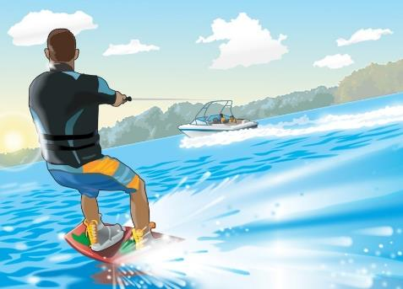
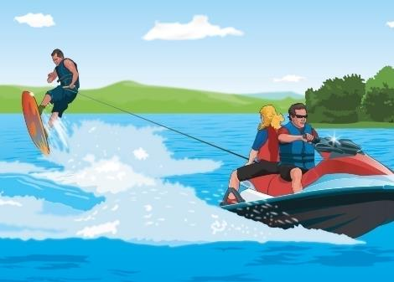
Remolcar a una persona legalmente
En su estado:
¿Cuáles son los requisitos para los salvavidas? Durante qué horas se puede remolcar a una persona legalmente?
¿Se requiere tener un observador a bordo?
¿Se requiere un espejo retrovisor de gran ángulo?
Notes:
Discuss your state’s regulations for towing.
PFD required for towed person
If towing from a PWC, it should be rated for at least three:
The operator
The observer
The towee for transport to and from the ski area

Slide 60
Remolcar a una persona legalmente
En su estado:
¿Qué actividades son ilegales? ¿Se requiere que tenga una bandera de esquiador?
Notes:
No skiing between sunset and sunrise?
Observer required?
Required to have a “skier down” flag?

Slide 61
Desechos de residuos, aceite y basura
Descarga de residuos
Es ilegal descargar residuos, aceite o basura en las agua del estado o federales
Las aguas residuales conllevan gérmenes dañinos
La basura arrojada al agua puede lastimar tanto a los nadadores como a los animales marinos La contaminación es desagradable
La Ley de Desechos prohíbe arrojar, descargar o depositar desechos de cualquier tipo en las aguas de los EE. UU.
Notes:
Discuss:
Up to $10,000 fine
Boats 26’ and up must have pollution placard
On the water, trash can quickly become marine debris. Marine debris is any manufactured item that ends up as trash in our oceans, lakes, or inland waterways.
More than an eyesore, trash in the ocean is one of the world's most pervasive pollution problems. It sickens and kills marine animals and birds. It also undermines economies based on tourism and fisheries. While as much as 80 percent of marine debris is said to come from land-based activities, as boaters, we need to do our part.

Slide 62
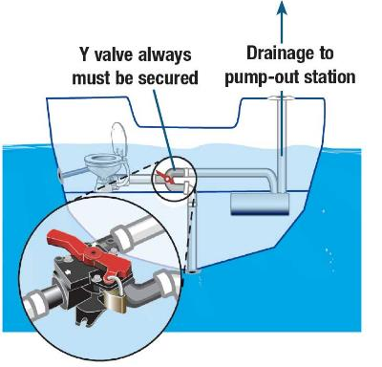
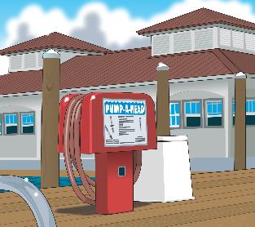
Desechos de residuos, aceite y basura
Descarga de residuos
Las embarcaciones recreativas con baño instalado deben tener un dispositivo sanitario marino (MSD)
Los MSD de los tipos I y II tratan los residuos Los MSD de tipo III no tratan los desechos
Notes:
Installed toilets must be Coast Guard certified
Type I, II, or III
“Y” valve must be secured
When operating a vessel on a body of water where the discharge of treated or untreated sewage is prohibited the operator must secure the device in a manner which prevents any discharge. Some acceptable methods are: padlocking overboard discharge valves in the closed position, using non releasable wire tie to hold overboard discharge valves in the closed position, closing overboard discharge valves and removing the handle, locking the door, with padlock or keylock, to the space enclosing the toilets
Look for pump out station symbol
No sewage dumped overboard
MSD are required on installed toilets that do not have holding tanks

Slide 63
Desechos de residuos, aceite y basura
Descarga de residuos
Las embarcaciones de 65 pies o menos de eslora pueden utilizar un dispositivo sanitario marino (MSD) de tipo I, II o III
Las embarcaciones de más de 65 pies de eslora tienen que utilizar un dispositivo sanitario marino (MSD) tipo II o III Todos los dispositivos sanitarios marinos (MSD) deben tener la certificación de la Guardia Costera de los EE. UU.
¿Hay otros requisitos en su estado?

Slide 64
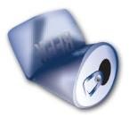
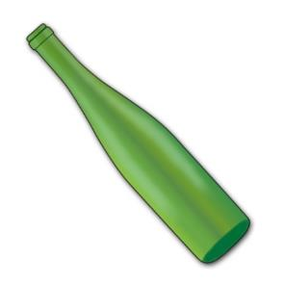
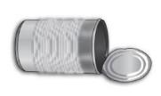
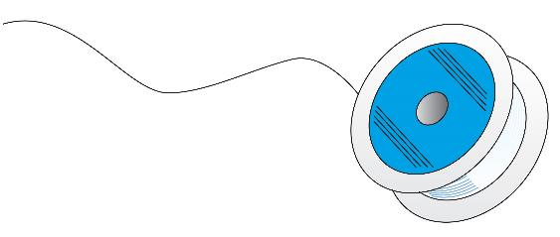
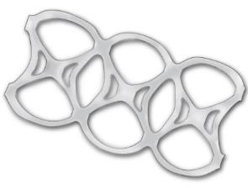
Desechos de residuos, aceite y basura
Descarga de basura
Es ilegal arrojar basura o plásticos en las aguas estatales o federales
La basura arrojada al agua puede matar peces y animales marinos
Notes:
No sewage dumped overboard < 3 miles
No untreated garbage dumped overboard
Garbage Record Book reqd. Boats 40ft & >
MARPOL placard reqd. boats 26ft & >
Placard summarizes MARPOL garbage requirements

Slide 65
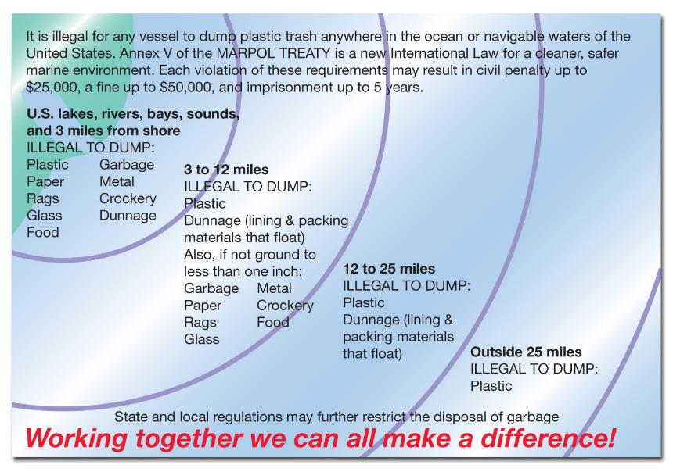
Desechos de residuos, aceite y basura
Descarga de basura
En aguas federales, si su embarcación tiene 26 pies o mas de eslora, debe exhibir un placa de desecho de basura de 4" x 9“.
Notes:
Federal Requirements
Boats 26’ and up must display this placard
Under federal law, it is illegal to toss ANY garbage from a boat while you are anywhere in lakes, rivers, bays, sounds, and offshore in the ocean less than 3 miles.
All boats 26 ft or more in length must have a written garbage placard "prominently posted" to remind you and your crew what can be thrown overboard and what can't. The placards must be permanently attached, be made of durable material, and must be at least 4X9 inches in size. Placards can be found at your local boating retail store.
Violations may result in civil penalties up to $25,000, a fine of up to $250,000 for an individual or up to $500,000 for an organization and/or a prison sentence of up to 6 years. State anti-littering laws may also apply on your boating waters.

Slide 66
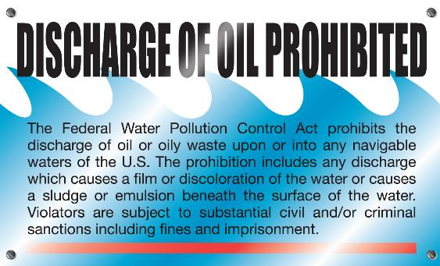
Desechos de residuos, aceite y basura
Descarga de aceite y otras sustancias peligrosas
No descargue sustancias peligrosas en aguas federales
Esta prohibido arrojar aceite en la sentina de una embarcación
Almacene y deseche correctamente los residuos de aceite en un establecimiento aprobado
Notes:
Oil Pollution Act
Discharge of Oil Placard
Up to $10,000 fine
Boats 26’ and up must have pollution placard

Slide 67
Desechos de residuos, aceite y basura
Descarga de aceite y otras sustancias peligrosas
Notifique inmediatamente al “Centro Nacional de Respuesta” si su embarcación descarga aceite o sustancias peligrosas en el agua
Llame gratis al 1-800-424-8802 para notificar al “Centro Nacional de Respuesta” ¿Cuál es la información de contacto en su estado?

Slide 68
Desechos de residuos, aceite y basura
Descarga de aceite y otras sustancias peligrosas
En aguas federales, las embarcaciones de 26 pies o más deben mostrar un placa de 5" x 8"
Notes:
Discharge of Oil Prohibited
The Federal Water Pollution Control Act prohibits the discharge of oil or oily waste upon or into any navigable waters of the United States . This prohibition includes any discharge that causes a film or discoloration of the surface of the water, or causes a sludge or emulsion beneath the surface of the water .
Violators are subject to substantial civil and/or criminal sanctions, including fines and imprisonment .

Slide 69
Desechos de residuos, aceite y basura
Plan de gestión de residuos
Los embarcaciones de altamar de 40 pies o más de eslora, deben tener un “Plan de Gestión de Residuos” escrito. El plan debe incluir directivas en relación a:
Aguas residuales y residuos peligrosos Basura y desperdicios de alimentos
Plásticos, botellas y latas Aceite o diésel
Notes:
Does this mean boats under 40’ are exempt from waste management?

Slide 70
Detenga la propagación de especies nocivas
Las especies nocivas acuáticas incluyen mejillones cebra y quagga, la milenrama y la hidrilla. La introducción de estas especies puede alterar el ecosistema y dañan los recursos acuáticos.
Notes:
What are your state’s requirements? What nuisance species are particularly a problem in your state?
Aquatic nuisance species are organisms that disrupt the ecological stability of infested inland (e.g., rivers and lakes), estuarine or marine waters. Beyond doing ecological damage, the infestation may impair the recreational, commercial and agricultural uses of the water body
Aquatic nuisance (or invasive) species (ANS) are nonindigenous species that threaten the diversity or abundance of native species or the ecological stability of infested waters, or commercial, agricultural, aquacultural or recreational activities dependent on such waters.

Slide 71
Detenga la propagación de especies nocivas
Evite la propagación de especies nocivas:
Inspeccione su embarcación y su tráiler. Quite todas las plantas y animales
Drene el motor, viveros y la sentina en tierra
Vacíe en tierra su cubeta de carnada
Enjuague su embarcación, hélice, tráiler y equipo en tierra
Seque al aire su embarcación y sus equipo
Detenga la propagación de especies nocivas siguiendo los puntos anteriores
Notes:
Here's what you can do to prevent spreading aquatic nuisance species.
Inspect your boat and trailer, removing any nuisance species (including zebra mussels and eurasian watermilfoil) you see before leaving the area.
Drain your motor, live well, and bilge on land before leaving the area.
Empty your bait bucket on land before leaving the area.
Never release live bait into a body of water or release aquatic animals from one body of water into another.
Rinse your boat, trailer, and equipment. It is best to use high-pressure, hot water. A garden hose will work if no other option is available.
Air dry your boat and equipment for as long as possible. Five days is optimal.
Flush the engine's cooling system with hot water.
Apply antifouling materials such as paint and films to boat hulls, trim tabs, water ports, transducers, and swimming platforms to discourage zebra mussel attachment.
Paddlecraft:
Inspect your paddlecraft before leaving a body of water. ...
Rinse your paddlecraft's hull and equipment before moving from one body of water to another.
Empty your bait bucket on land. ...
Use plain water or non-phosphate detergents to clean your paddlecraft. ...
Air-dry your craft and equipment for as long as possible.

Slide 72
Accidentes de navegación: Que le exige la ley
Si usted observa o está involucrado en un accidente de navegación, debe hacer lo siguiente:
Deténgase inmediatamente y…
Ayude a las personas lesionadas, si no es peligroso hacerlo, y…
De por escrito su nombre, dirección e identificación de la embarcación
Notes:
If you are involved in a boating accident and the boat is still afloat and you are aboard, then the first thing to do is to determine whether you or anyone else needs medical attention. If anyone has fallen overboard, then you should assist the victim back onto the boat when possible.
What do you do after a boat accident?
Determine Who Needs Medical Attention. After a boating accident, your first priority should be determining who needs medical attention.
Move Out of Harm's Way.
Notify the Coast Guard or local marine authority
Exchange Information.
Document Evidence From the Scene.
If you witness a boating accident:
By law, you must stop and render whatever assistance is necessary to any person involved in a boating accident unless the action would endanger your own boat, crew, or passengers.

Slide 73
Accidentes de navegación: Que le exige la ley
En su estado:
Qué tipos de accidentes tiened que ser notificados?
¿Cómo se reporta un accidente?
¿Cuándo debe ser reportado?
¿Se reporta por escrito o por algún otro medio? ¿A quién se reporta?
Notes:
What are your state’s reporting requirements?
Required when
A death is involved - immediately
Person missing - immediately
Injury requiring more than first aid – 48 hours
Property damage exceeds $2000 or complete loss of vessel – 10 days
Reports used for collecting statistical data
Are NOT made public

Slide 74
Accidentes de navegación: Que le exige la ley
Formulario muestra para un informe de accidente de navegación
Notes:
Where and how do you report accidents in your state

Slide 75
Aplicación de la ley y sanciones
Los funcionarios de la ley tienen derecho a detener su barco
¿ Quién puede detener su embarcación en aguas federales?
¿Quién puede detener su nave en aguas estatales?
En su estado, ¿qué deben hacer los navegantes si se les señala que se detengan?
Notes:
The Coast Guard does not need probable cause to stop your boat. May do so at any time for a “vessel safety check.”
Coast Guard or other marine law enforcement’s right to stop and board at any time
Vessels overloaded, without proper PFDs or other unsafe conditions may be directed to return to shore

Slide 76
Capítulo 4 Repaso

Slide 77
Repaso
¿ Que es lo más importante al seleccionar el chaleco salvavida mas adecuado para su pasajero?
El número total de pasajeros a bordo
El color de el chaleco salvavida
El peso y el tamaño del pecho del pasajero
d. La edad y sexo del pasajero

Slide 78
Repaso
¿ Que es lo más importante al seleccionar el chaleco salvavida mas adecuado para su pasajero?
El número total de pasajeros a bordo
El color de el chaleco salvavida
El peso y el tamaño del pecho del pasajero
d. La edad y sexo del pasajero

Slide 79
Repaso
¿Qué determina cuántos salvavidas disponibles se requieren a bordo de una embarcacion?
Número total de personas a bordo
Número de asientos en la embarcación
Edades de las personas a bordo
d. Eslora y manga de la embarcación

Slide 80
Repaso
¿Qué determina cuántos salvavidas disponibles se requieren a bordo de una embarcacion?
Número total de personas a bordo
Número de asientos en la embarcación
Edades de las personas a bordo
d. Eslora y manga de la embarcación

Slide 81
Repaso
¿Dónde es el mejor lugar para almacenar un extintor de incendios en una embarcación?
En el compartimiento del motor
En un compartimento de almacenamiento cerrado
Montado en un lugar accesible
d. Montado en la sentina

Slide 82
Repaso
¿Dónde es el mejor lugar para almacenar un extintor de incendios en una embarcación?
En el compartimiento del motor
En un compartimento de almacenamiento cerrado
Montado en un lugar accesible
d. Montado en la sentina

Slide 83
Repaso
¿Qué efecto tiene el alcohol cuando usted está operando una embarcación?
Facilita la prestación de atención
Le ayuda a realizar varias tareas
Le ayuda a evitar la deshidratación
d. Aumenta la probabilidad de accidente

Slide 84
Repaso
¿Qué efecto tiene el alcohol cuando usted está operando una embarcación?
Facilita la prestación de atención
Le ayuda a realizar varias tareas
Le ayuda a evitar la deshidratación
d. Aumenta la probabilidad de accidente

Slide 85
Repaso
¿Cómo se compara el efecto del alcohol consumido durante la navegación con el efecto surtido en tierra?
Sobre el mismo efecto, ya sea en tierra o en navegación
Efecto mucho mayor durante la navegación
Efecto mucho mayor cuando en tierra
d. Efecto ligeramente mayor cuando en tierra

Slide 86
Repaso
¿Cómo se compara el efecto del alcohol consumido durante la navegación con el efecto surtido en tierra?
Sobre el mismo efecto, ya sea en tierra o en navegación
Efecto mucho mayor durante la navegación
Efecto mucho mayor cuando en tierra
d. Efecto ligeramente mayor cuando en tierra

Slide 87
Repaso
¿Qué es cierto sobre operar un barco mientras está intoxicado?
No se considera un peligro importante
Operar bajo la influencia por lo general no conlleva ninguna penalidad
Un operador con una concentración de alcohol en sangre del 0.08% o superior se considera legalmente intoxicado
d. Una persona remando una canoa es más propensa averse afectada que una persona que opera un bote a motor

Slide 88
Repaso
¿Qué es cierto sobre operar un barco mientras está intoxicado?
No se considera un peligro importante
Operar bajo la influencia por lo general no conlleva ninguna penalidad
Un operador con una concentración de alcohol en sangre del 0.08% o superior se considera legalmente intoxicado
d. Una persona remando una canoa es más propensa averse afectada que una persona que opera un bote a motor

Slide 89
Repaso
Una embarcación recreativa se acerca a un buque naval de los EE.UU. ¿A qué distancia del buque naval de los EE.UU. debe la embarcación recreativa desacelerar a la velocidad mínima?
200 yardas
300 yardas
400 yardas
d. 500 yardas

Slide 90
Repaso
Una embarcación recreativa se acerca a un buque naval de los EE.UU. ¿A qué distancia del buque naval de los EE.UU. debe la embarcación recreativa desacelerar a la velocidad mínima?
200 yardas
300 yardas
400 yardas
d. 500 yardas

Slide 91
Repaso
¿Cuándo deben utilizarse las luces de navegación?
Por la noche cuando hay riesgo de colisión
Sólo cuando está a la deriva por la noche
Desde el atardecer hasta el amanecer y cuando la visibilidad está restringida
d. Sólo cuando está anclado o en la niebla

Slide 92
Repaso
¿Cuándo deben utilizarse las luces de navegación?
Por la noche cuando hay riesgo de colisión
Sólo cuando está a la deriva por la noche
Desde el atardecer hasta el amanecer y cuando la visibilidad está restringida
d. Sólo cuando está anclado o en la niebla

Slide 93
Repaso
La visibilidad está restringida debido a la niebla. ¿Qué debe hacer el operador de una embarcación para evitar el riesgo de colisión?
Acelere tanto como sea posible para dar la vuelta a otras embarcaciones
Reduzca la velocidad al mínimo necesario para mantenerse en curso
Sonido de dos pitadas largas con un dispositivo acústico
Mantenga la misma velocidad hasta que la otra embarcación sea visible

Slide 94
Repaso
La visibilidad está restringida debido a la niebla. ¿Qué debe hacer el operador de una embarcación para evitar el riesgo de colisión?
Acelere tanto como sea posible para dar la vuelta a otras embarcaciones
Reduzca la velocidad al mínimo necesario para mantenerse en curso
Sonido de dos pitadas largas con un dispositivo acústico
Mantenga la misma velocidad hasta que la otra embarcación sea visible

Slide 95
Repaso
¿Cuál es la mejor manera de minimizar el riesgo de ahogarse durante la navegación?
Pida a todos que usen un salvavida apropiado en todo momento
Póngase el salvavida después de que esté en el agua
Permita a bordo sólo aquellas personas que pueden pasar una prueba de natación
d. Asegúrese de tener un socorrista a bordo

Slide 96
Repaso
¿Cuál es la mejor manera de minimizar el riesgo de ahogarse durante la navegación?
Pida a todos que usen un salvavida apropiado en todo momento
Póngase el salvavida después de que esté en el agua
Permita a bordo sólo aquellas personas que pueden pasar una prueba de natación
d. Asegúrese de tener un socorrista a bordo

Slide 97
Fin del Capítulo 4

